Slide 1
Clase 6: Variables Separables y Lineales
Profesor: Carlos Ruz Leiva

Slide 2
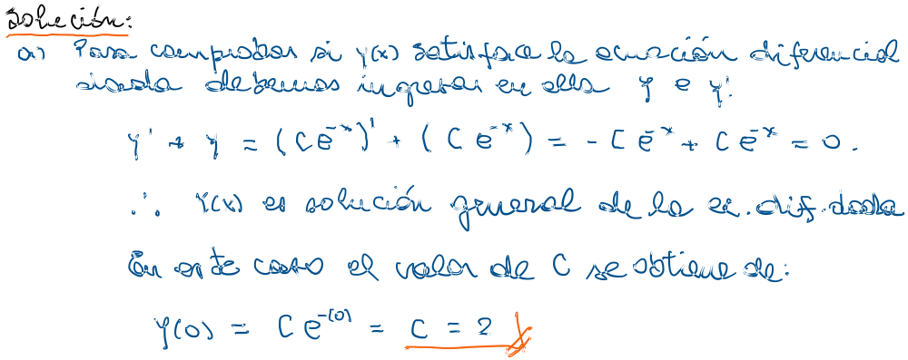

En cada uno de los siguientes problemas comprobar que y(x) satisface la ecuación diferencial dada. Luego, determinar un valor de la constante C' de modo que y(x) satisfaga la condición inicial dada.
$a) y+y^{′}=0, y=Ce^{−x}$ con $y\left(0\right)=2$
$b) y^{′}=x−y, y=Ce^{−x}+x−y$ con $y\left(0\right)=10$

Slide 3
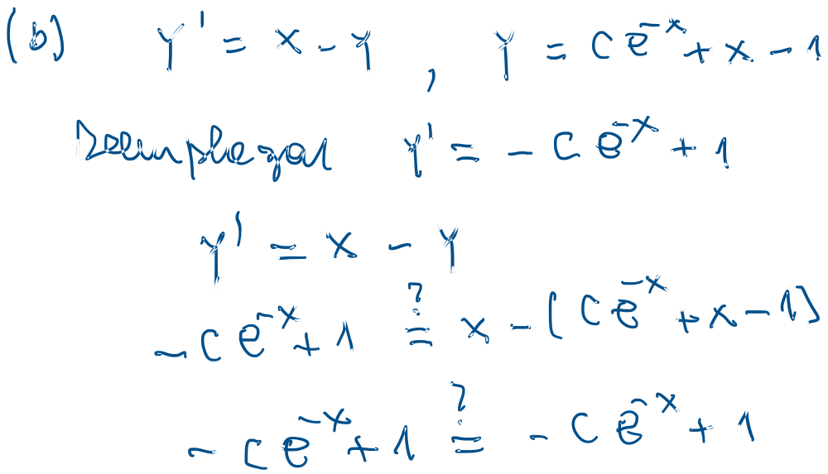
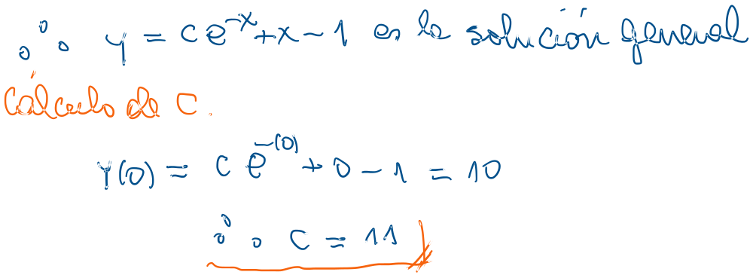

Slide 4
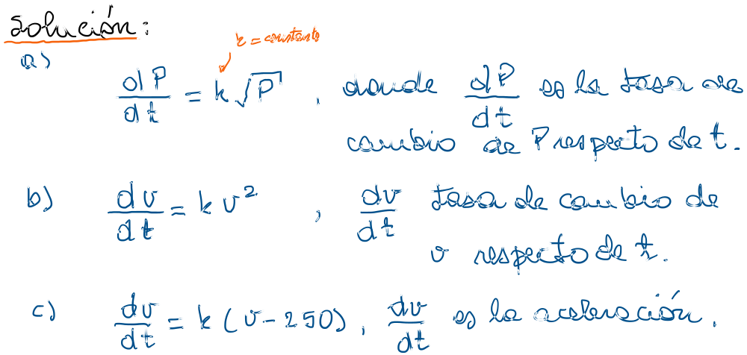
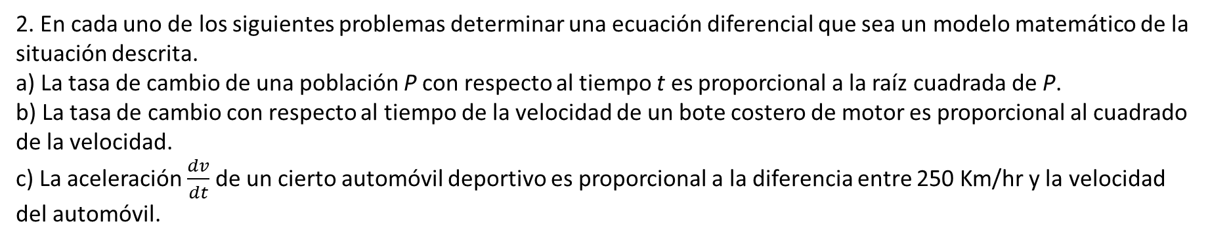
2. En cada uno de los siguientes problemas determinar una ecuación diferencial que sea un modelo matemático de la situación descrita.
a) La tasa de cambio de una población P con respecto al tiempo t es proporcional a la raíz cuadrada de P.
b) La tasa de cambio con respecto al tiempo de la velocidad de un bote costero de motor es proporcional al cuadrado de la velocidad.
c) La aceleración $\frac{dv}{dt}$ de un cierto automóvil deportivo es proporcional a la diferencia entre 250 Km/hr y la velocidad del automóvil.

Slide 5
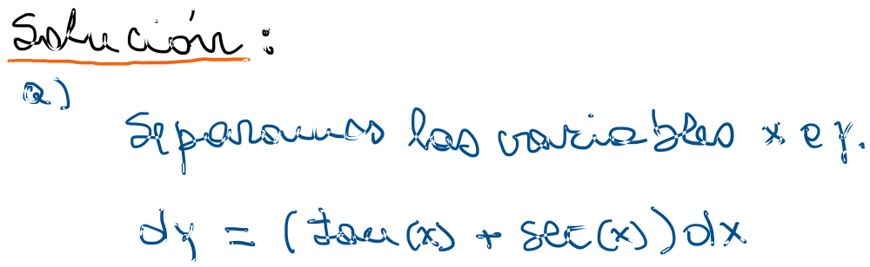
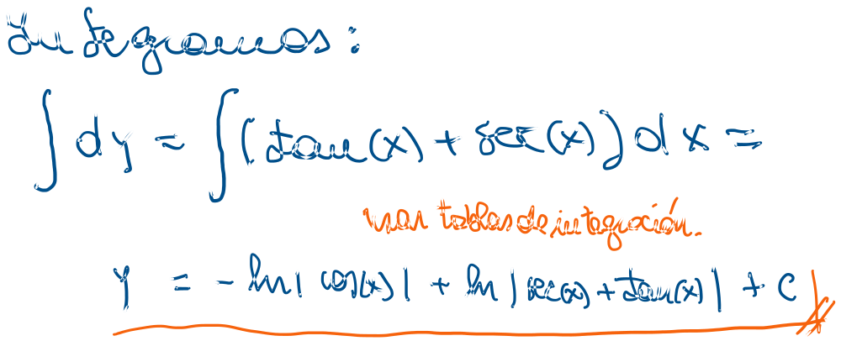


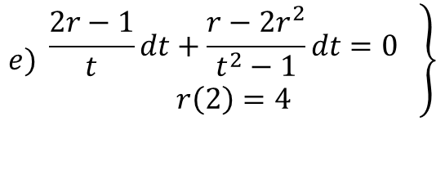
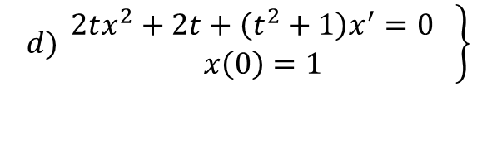

3. Resolver las siguientes ecuaciones diferenciales ordinarias y/o problemas de valor inicial, usando el método de separación de variables:
$$a) \frac{dy}{dx}=\tan\left(x\right)+\sec\left(x\right)$$
$$d) \left.\begin{matrix}2tx^{2}+2t+\left(t^{2}+1\right)x^{′}=0 \\ x\left(0\right)=1\end{matrix}\right\}$$
$$b) \frac{ds}{dt}=\frac{\left(4t^{3}−6t\right)\left(s^{3}−s\right)}{\left(t^{4}−3t^{2}\right)\left(3s^{2}−1\right)}.$$
$$e) \left.\begin{matrix}\frac{2r−1}{t}dt+\frac{r−{2r}^{2}}{t^{2}−1}dt=0 \\ r\left(2\right)=4\end{matrix}\right\}$$
$$c) \frac{dy}{dx}+y=yxe^{x+2}.$$

Slide 6
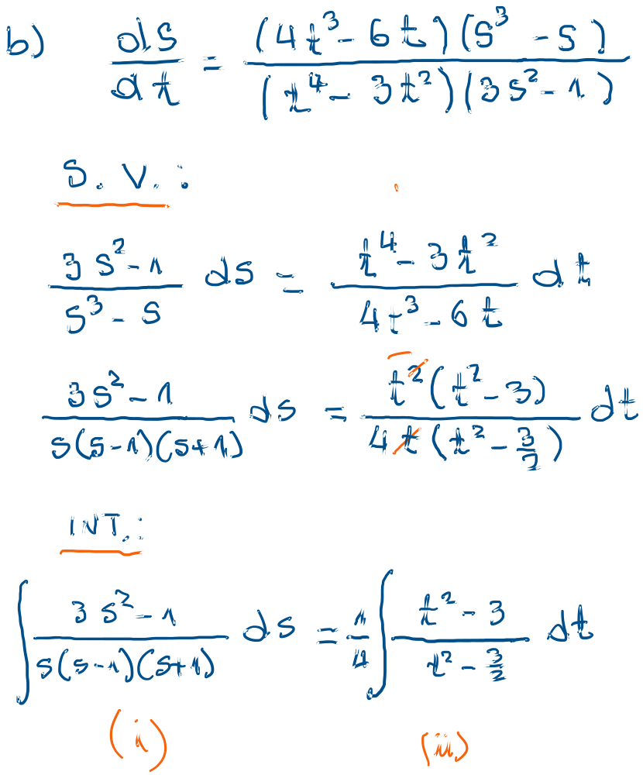
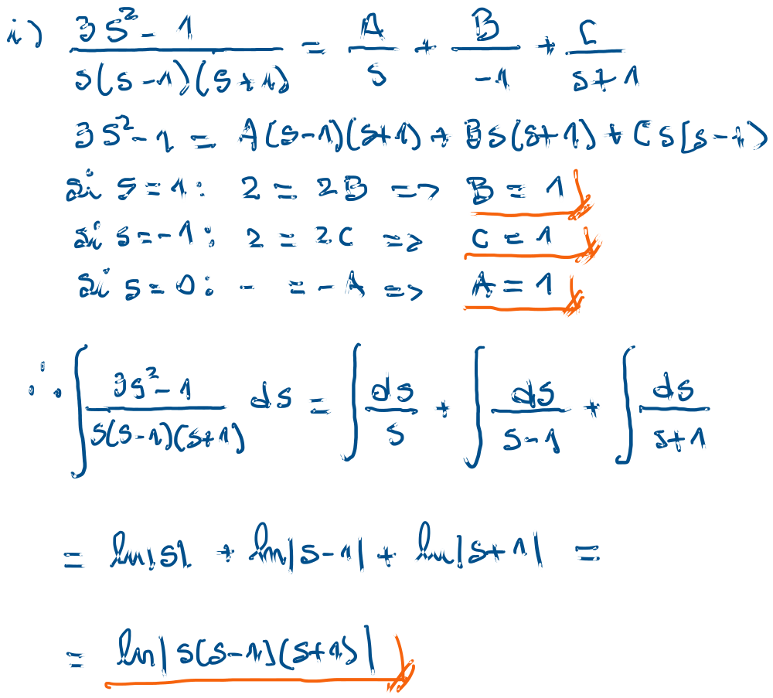

Slide 7
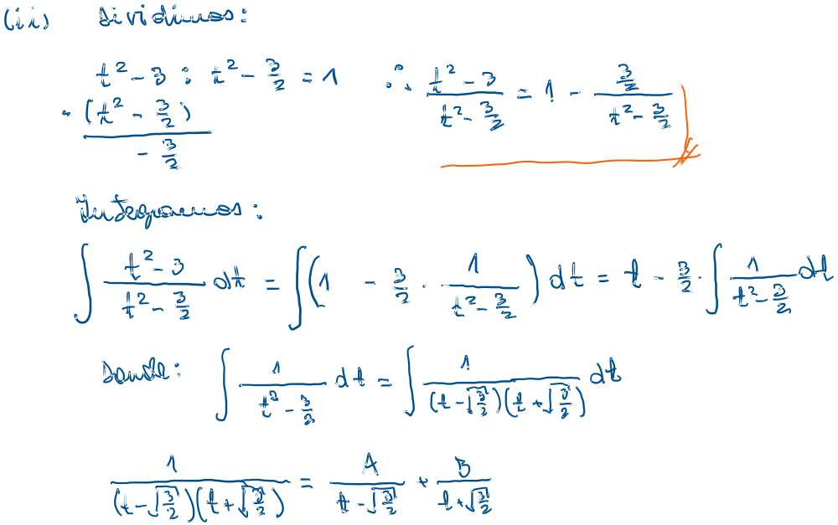

Slide 8
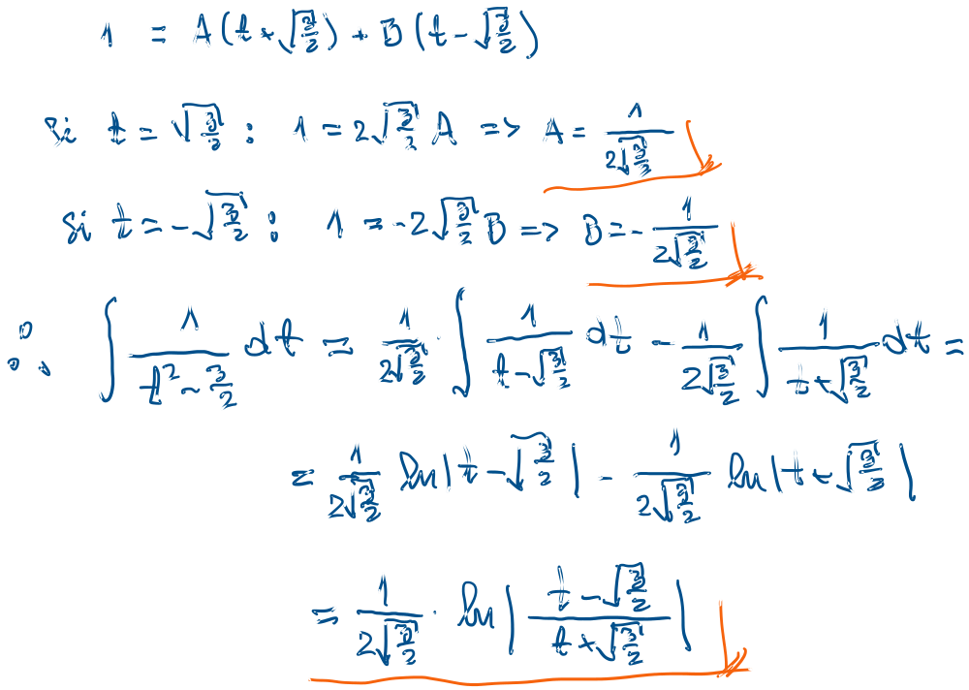

Slide 9
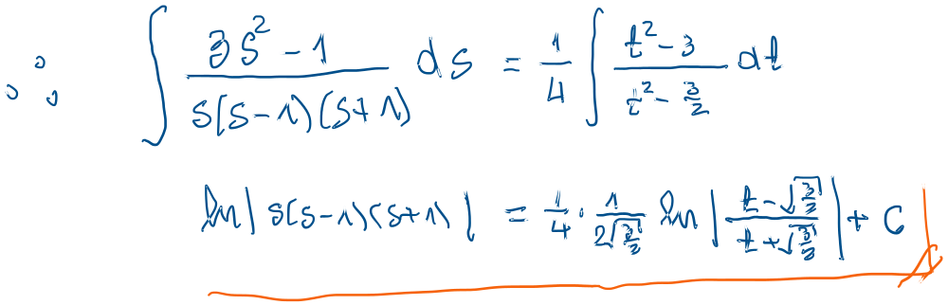

Slide 10
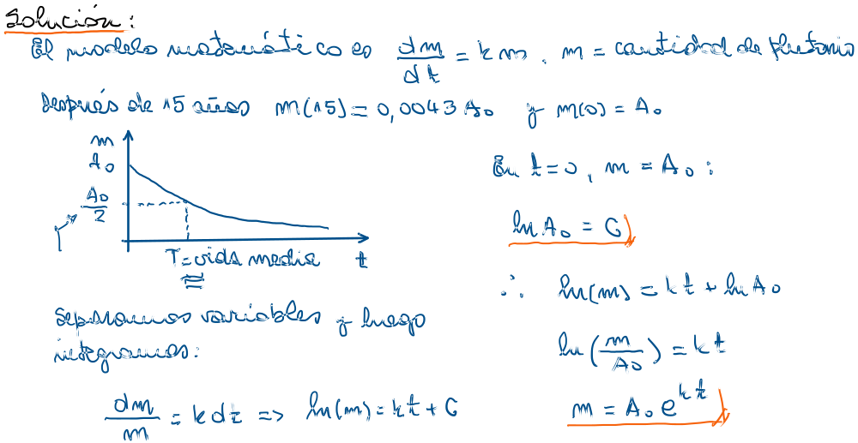
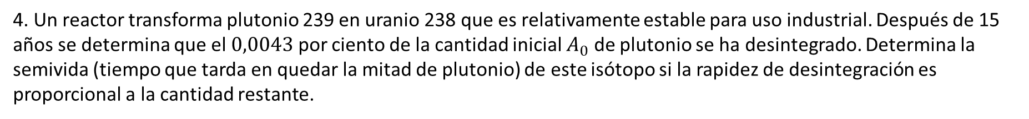
4. Un reactor transforma plutonio 239 en uranio 238 que es relativamente estable para uso industrial. Después de 15 años se determina que el $0,0043$ por ciento de la cantidad inicial $A_{0}$ de plutonio se ha desintegrado. Determina la semivida (tiempo que tarda en quedar la mitad de plutonio) de este isótopo si la rapidez de desintegración es proporcional a la cantidad restante.

Slide 11
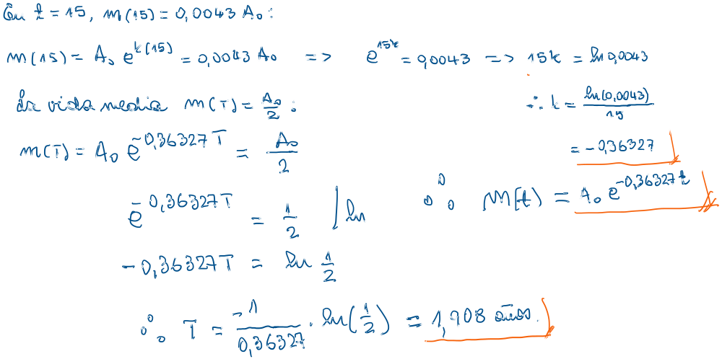

Slide 12
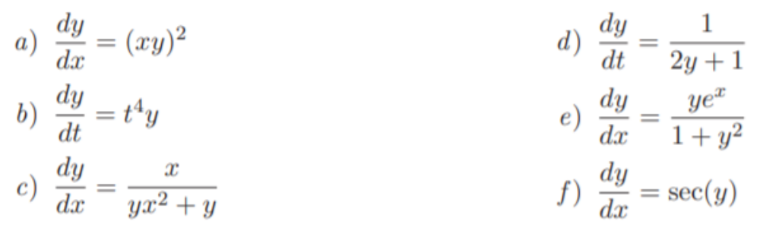
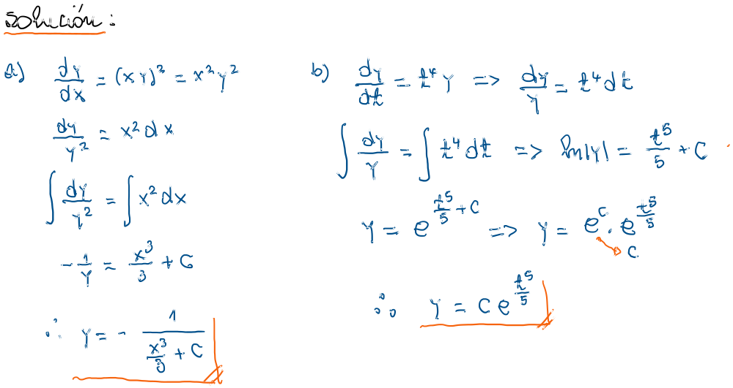

Slide 13
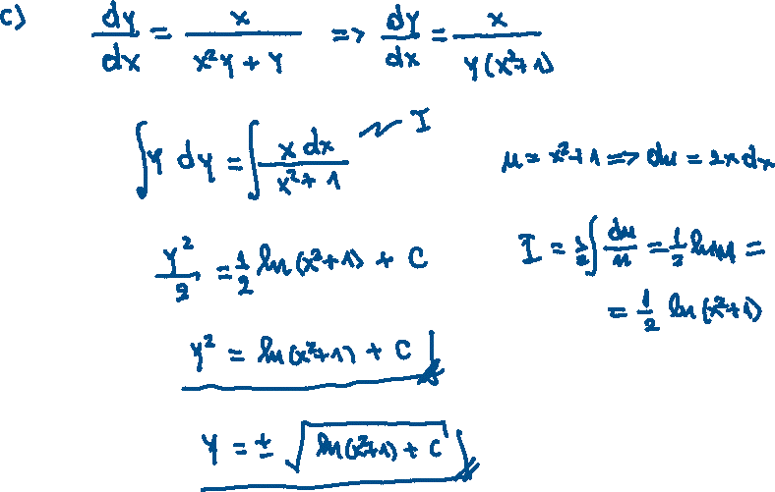

Slide 14
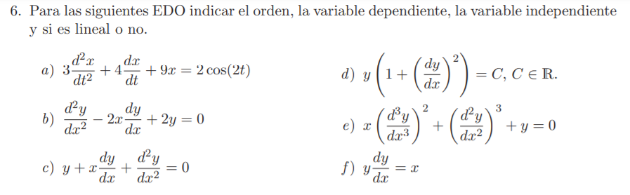
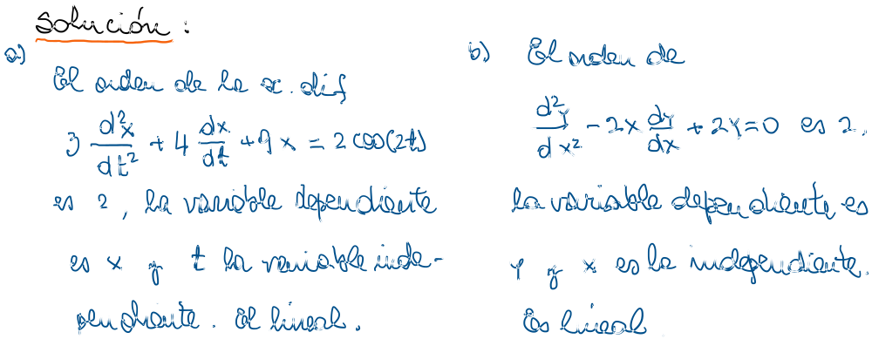

Slide 15
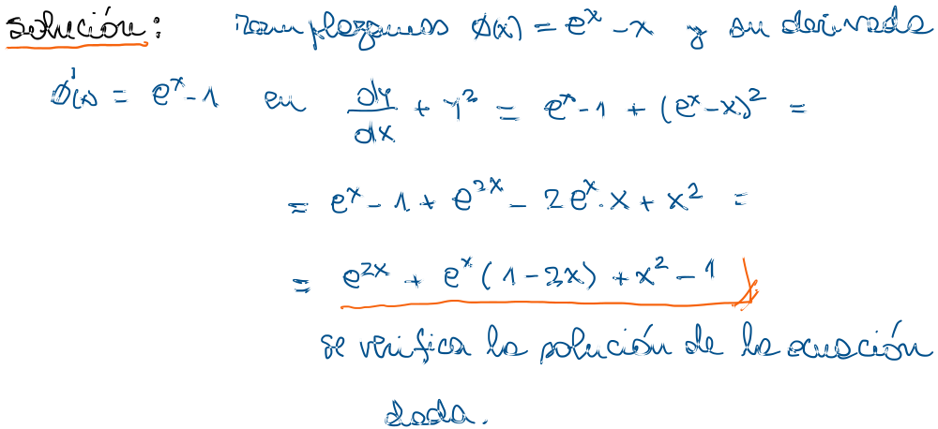

Slide 16
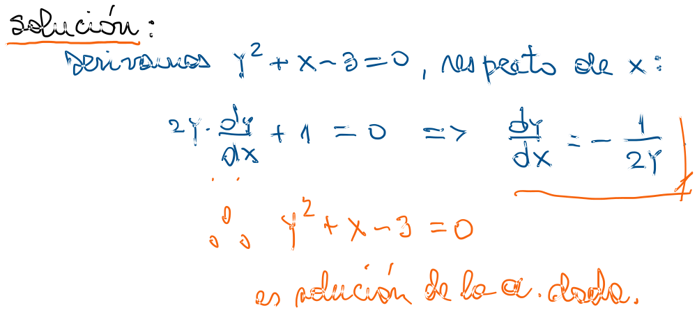

Slide 17
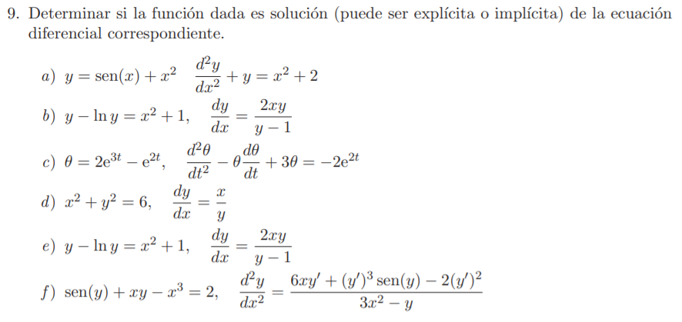

Slide 18
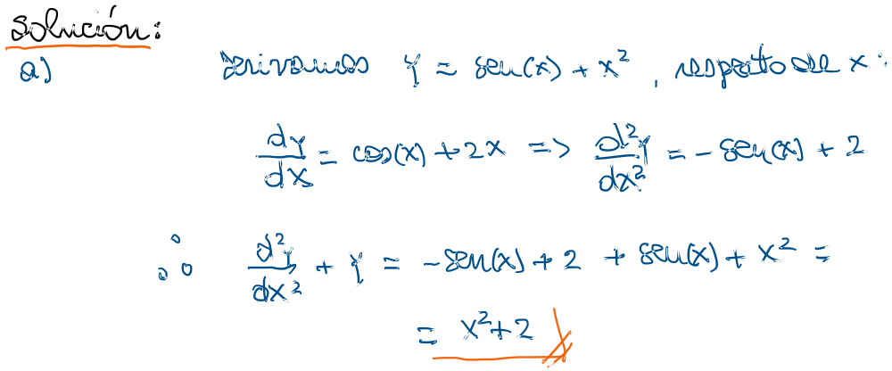

Slide 19
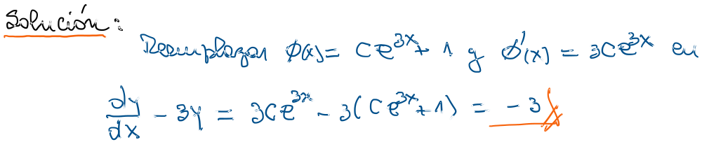

Slide 20

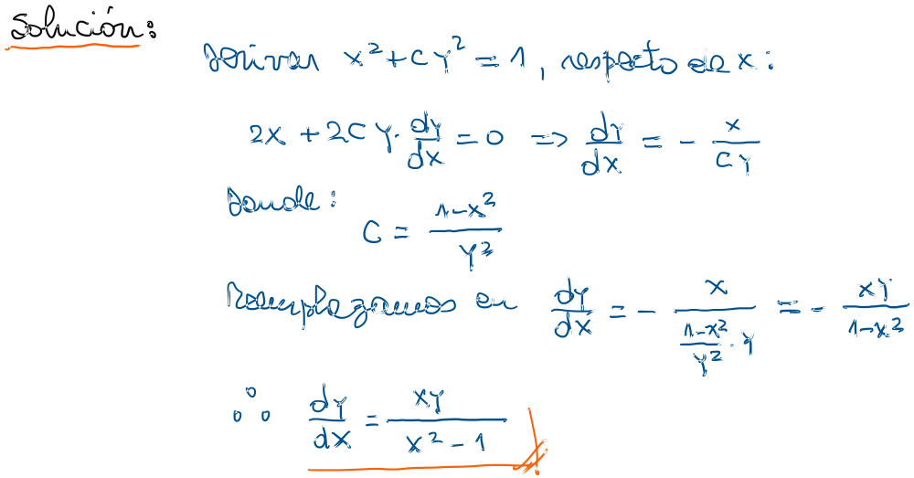

Slide 21

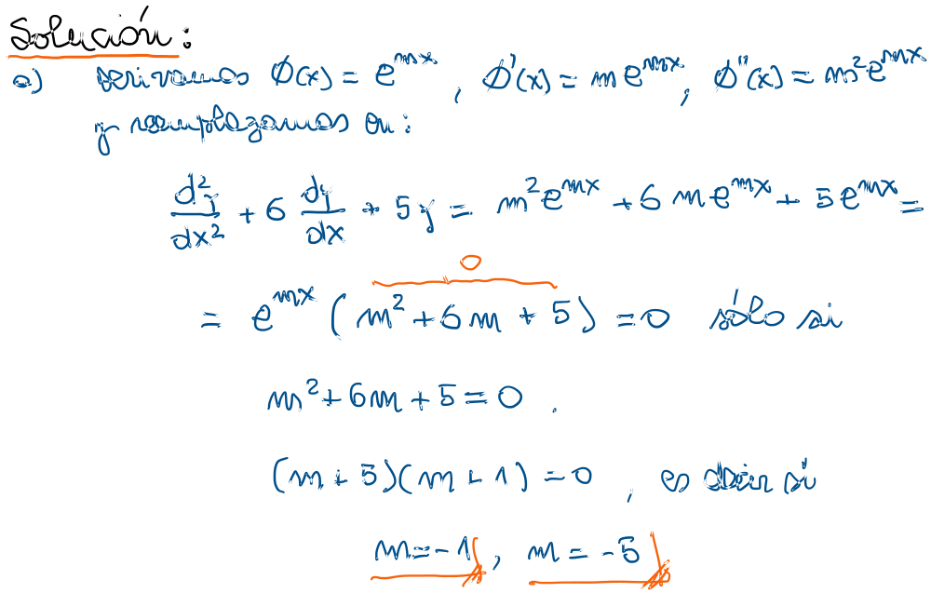

Slide 22
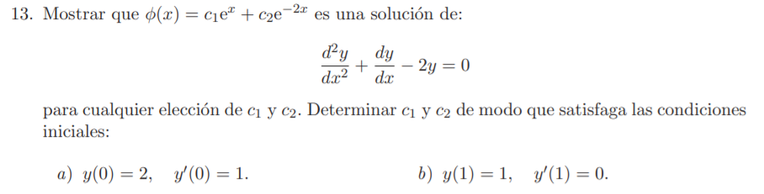
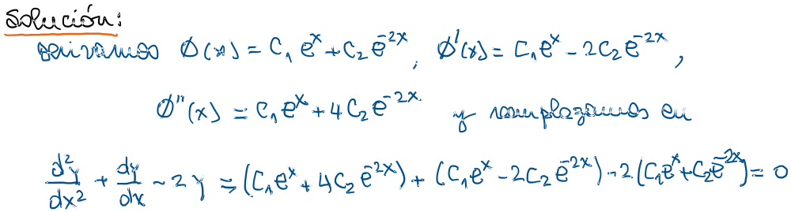

Slide 23
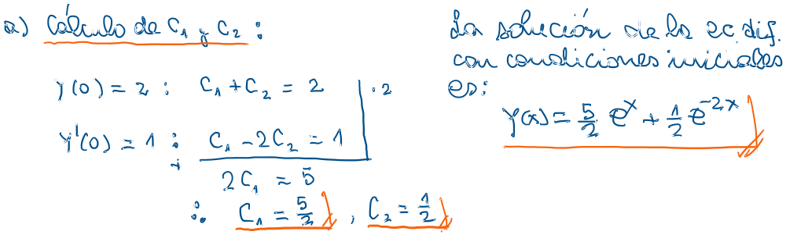

Slide 24
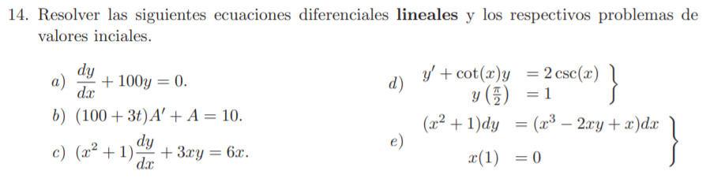
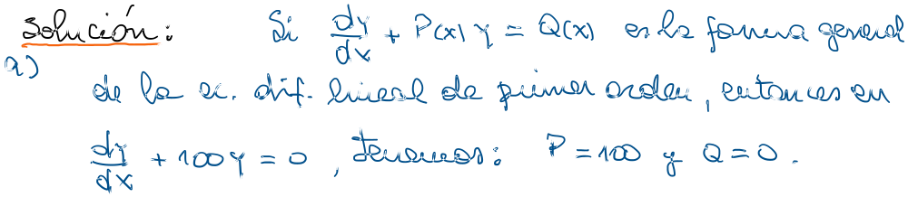

Slide 25
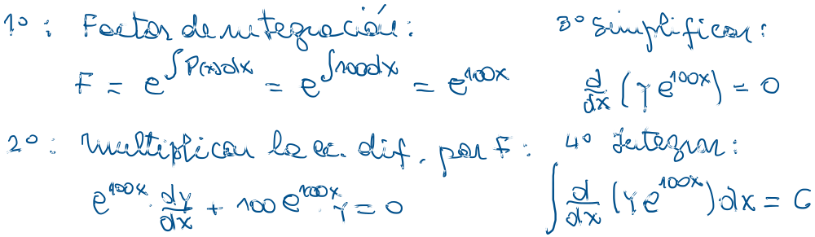
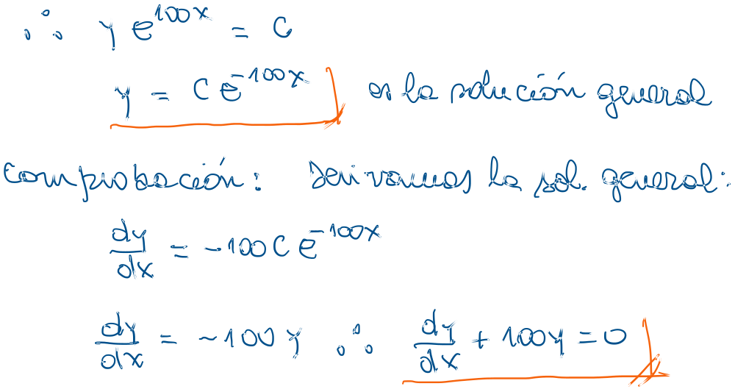

Slide 26
FIN

